Slide 2
Tessalonica, arco di Galerio sotto cui passava la Via Egnazia

Slide 3
Tessalonica, ricostruita dopo incendio che la distrusse interamente.

Slide 4
Veduta della moderna Tessalonica

Slide 5
Cavalla, Neapolis di Atti degli l: S. Paolo entra, 1. volta, in Europa.

Slide 6
Panorama di Tessalonica

Slide 7
Il Laconicum ovvero le terme ellenistiche di Tessalonica, uno dei pochi edifici noti di questo periodo.

Slide 8
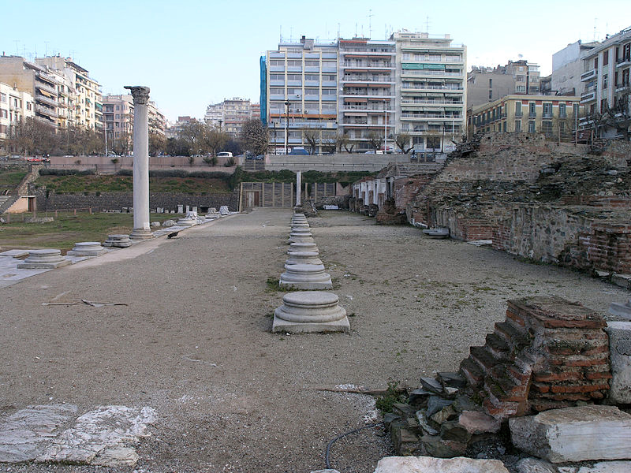
L'agorà nella parte est dove c'era la stoà.
.

Slide 9
Parte di un mosaico presso la stoa.

Slide 10
Il criptoportico dell'agorà

Slide 11
Il criptoportico dell'agorà (2)

Slide 12
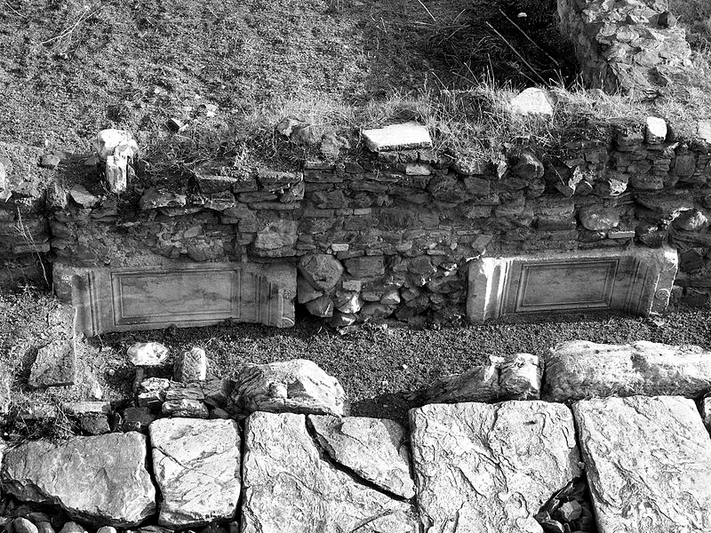
Rovine dei negozi presso l'agorà.
Rovine dei negozi presso l'agorà.

Slide 13
Atti 17, 17, 19
Paolo e Sila
da Tessalonica sono fatti partire per Berea.
Atti 17, q4-15
Da Berea Paolo è fatto partire per Atene.

Slide 14
Nel percorso verso Atene
Paolo deve passare per Delfi,
( non ricordato in Atti ).

